Slide 1
Камень аметист.
Макаренко Полина
Картинки яндекс.ry

Slide 2
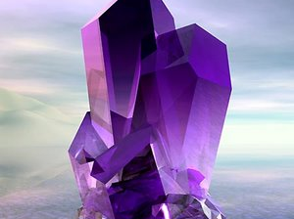
Аметист — это кварц, фиолетового цвета от темного до чуть заметного. Под длительным действием солнечного света темный аметист бледнеет.

Slide 3
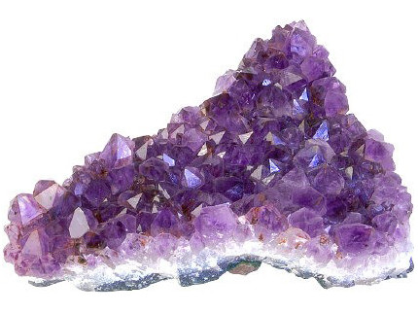
Аметист является символом миролюбия, искренности, чистосердечия. Его следует носить, когда вас мучают тревоги и душевное волнение. Лучше всего подойдут для этого бусы или перстень. Его внутренняя энергетика помогает обрести душевный покой и внутреннюю гармонию, сохранить здоровье.

Slide 4
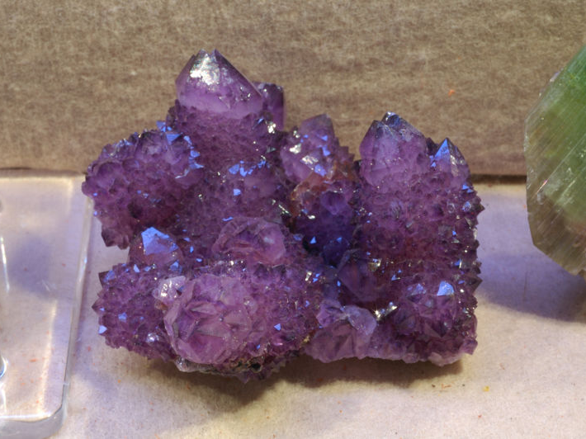
Аметист также укрепляет память, лечит кожные заболевания. Полагают, что если положить его перед сном под свою постель, можно избавиться от «дьявольских» искушений.

Slide 5
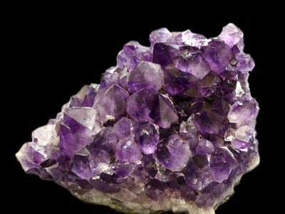
Название этого камня в переводе с древнегреческого означает "непьяный". Говорят, что у аметиста есть выдающиеся способности, и самая главная из них предохранять человека от пьянства, а если он всё-таки выпил - спасать от опьянения. Славный камень впитывает в себя винные пары, сам оставаясь при этом абсолютно трезвым и безмятежно-фиолетовым.

Slide 6
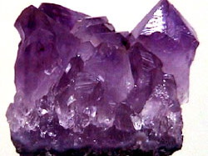
Надеюсь вам понравилось!!!

